Slide 1
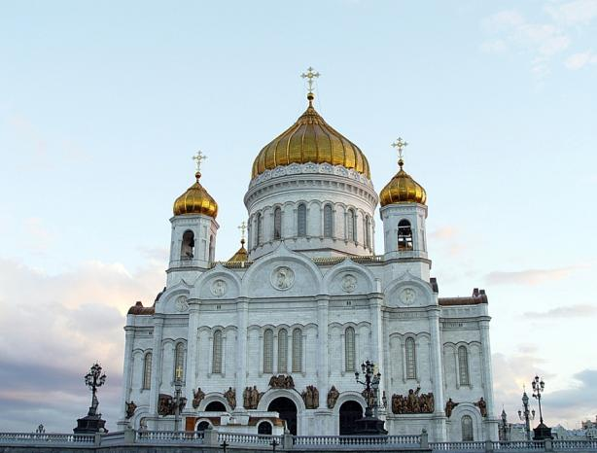
«Христианская семья»
Модуль «Основы православной культуры»

Slide 2





Кто загадку отгадает,
Тот своих родных узнает:
Кто-то маму, кто-то папу,
Кто сестрёнку или брата,
А узнать вам деда с бабой —
Вовсе думать-то не надо!
Все родные, с кем живёте,
Даже дядя или тётя,
Непременно вам друзья,
Вместе вы — одна…

Slide 3
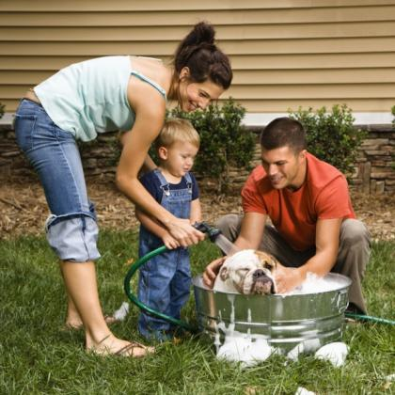
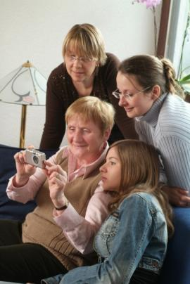
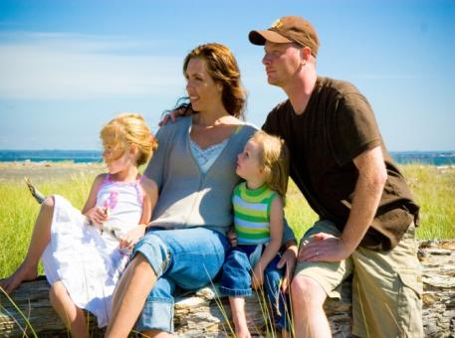
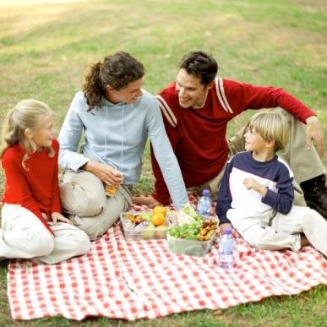
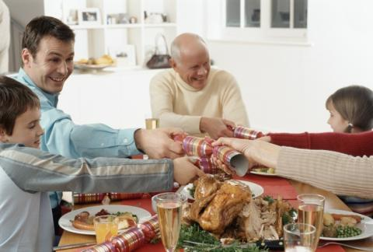
Семья

Slide 4
Семья - это люди, которые не всегда живут вместе, но они никогда не забывают заботиться друг о друге. А самое главное – они родные друг другу.

Slide 5
Легенда «О дружной семье»
В давние времена жила удивительно дружная семья. Семья огромная — 100 человек. Молва об этом долетела до самого верховного правителя. И он решил посетить эту семью. Когда правитель убедился, что всё это правда, то спросил главу семьи: «Как вам удаётся жить никогда не ссорясь, не обижая друг друга?». Тогда глава семьи взял бумагу, написал на ней 100 слов и отдал правителю. Тот быстро прочитал и удивился: на листе было написано 100 раз одно и то же слово — «понимание».

Slide 6
Дружная семья
Дружная семья
Доброта
Любовь
Искрен ность
Внимание
Доверие
Признательность
Забота
Уважение
Взаимопонимание
Ответственность
Преданность

Slide 7
Физкультминутка
Наша дружная семья: Мама, папа, брат и я. Спортом любим заниматься, И, конечно, закаляться. Мы - счастливая семья, Мама, папа, брат и я.

Slide 8
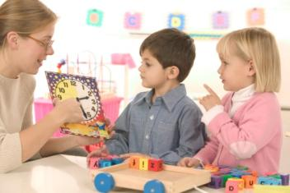

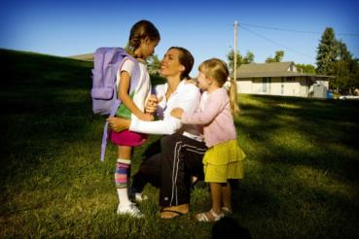
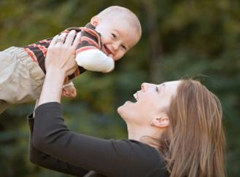
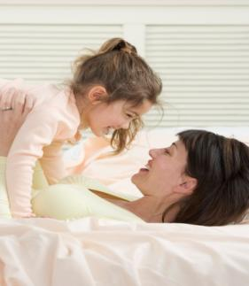
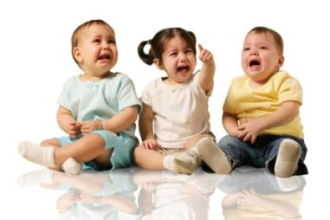
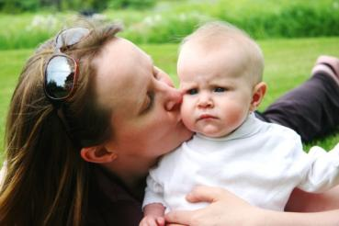
Семья без детей, что цветок без запаха.

Slide 9
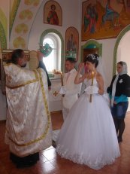
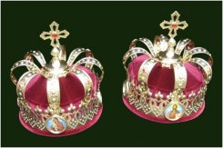
Что такое венчание?
Почему заключение брака в церкви называется «венчание»?
Что означает венец над молодоженами?
Почему венец имеет форму кольца?

Slide 10
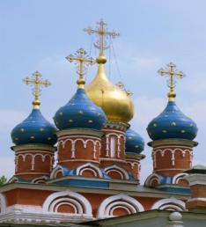
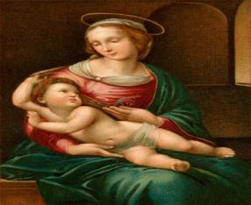
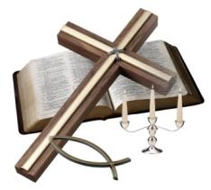
Христианство
Для православных христиан брак – это одно из таинств, в которых Сам Бог благословляет любящих друг друга. Огромное значение в христианстве придаётся почитанию родителей и уважительному к ним отношению.

Slide 11
Ислам
Ислам рассматривает брак как обязательство перед Богом, а многочисленное потомство – это благословение всевышнего. Семейная жизнь у мусульман ограждена от посторонних взоров. С особым уважением мусульмане относятся к женщине.

Slide 12
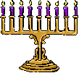
Иудаизм
В иудаизме семья – это величайшая ценность, а брак и рождение детей считаются одной из главнейших заповедей.

Slide 13
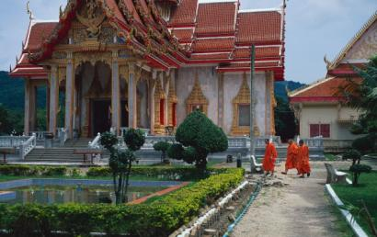
Буддизм
В буддизме все верующие делятся на монахов и мирян. Для мирян семейная жизнь является важнейшей частью их жизни. Назначение семьи - это ответственность и забота о детях, о родителях, о монахах.

Slide 14
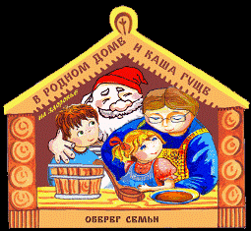
Пословицы о семье
Семья - печка: как холодно все к ней собираются. В семье любовь да совет, так и нужды нет. Ненадобен и клад, коли в семье лад.
Семья сильна, когда над ней крыша одна.
Вся семья вместе, так и душа на месте. В семье согласно, так идет и дело прекрасно.

Slide 15
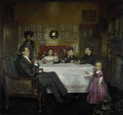
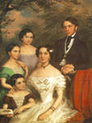

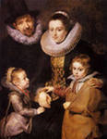
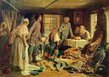
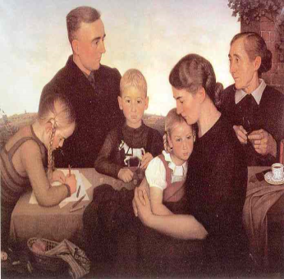
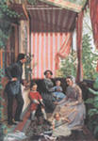
Семья в живописи

Slide 16
Домашнее задание
Заполнить таблицу.
Какие качества способствуют укреплению семьи, а какие ее разрушению.
Придумать и записать несколько заповедей семьи.
Прочитать «Повесть о Петре и Февронии» и ответить на вопрос:
- В чем секрет крепости семейных уз Петра и Февронии?

Slide 17
Я сегодня
Вспомнил… Научился…
Узнал…

Slide 18





8 июля - День семьи, любви и верности
Любви, добра и мира
желаю вам и вашим семьям!

